Slide 1
Liaison Ecoles-Collège Salaise sur Sanne
22 Novembre 2019

Slide 2
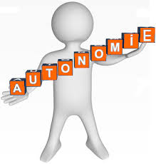
NOTRE REFLEXION D’AUJOURD’HUI
Comment associer les élèves à leurs apprentissages en augmentant leur autonomie ?

Slide 3
LES OBJECTIFS DE CETTE JOURNEE
Favoriser la mutualisation des pratiques au service de l’autonomie de nos élèves
Enrichir par la présentation d’outils qui permettent aux élèves d’être acteurs de leurs apprentissages

Slide 4
DEROULEMENT
I) Etat des lieux et mutualisation de vos pratiques
II) Présentation d’outils
III) Prolongement : réflexion autour de la mise en place d’outils communs

Slide 5
I) Etat des lieux et mutualisation de vos pratiques
Participants qui souhaitent intervenir :
Mr Gonon
Mme Tognarelli
Notes:
Etat des lieux

Slide 6
II) Présentation d’outils
1) Le portfolio de réussite
A) Témoignages d’élèves

Slide 7
B) Exemple de mode d’emploi de la démarche portfolio
Qu’est-ce qu’un portfolio?
Un instrument de régulation de l’apprentissage
Qui explicite l’ensemble des compétences à travailler dans l’année voire le cycle
Qui permet de faire régulièrement un point sur les progrès de chacun
Qui tient compte du rythme et des capacités d’apprentissage de chacun
Notes:
Cahier de réussites : l’apprenant choisit un document montrant ses réussites à partir d’objectifs qu’il s’était définis.
Cahier de progrès : l’apprenant montre l’évolution de son travail pour une même compétence.
Classeur des savoirs : classeur où sont présentées les traces collectives des différentes leçons.

Slide 8
« Apprendre vraiment, c’est se dégager de celui qui vous a appris et de la manière dont il vous a appris.
Apprendre vraiment, c’est savoir ce qu’on a appris et comment on s’y est pris.
Apprendre vraiment, c’est pouvoir transférer ce qu’on sait et s’engager dans d’autres apprentissages.
Apprendre vraiment, c’est accéder à la liberté en apprenant... »
Meirieu & Frackowiack, 2008
Notes:
Comment et en quoi cet outil soutient le développement de l’autonomie des apprenants?

Slide 9
A quelle fréquence ?
Pour les objectifs communs : 2 à 3 fois par an.
Pour les objectifs individuels : on peut demander aux élèves de montrer des travaux pour chaque discipline et déterminer avec eux la fréquence où ils vont redéfinir leurs objectifs pour chacune d’elles.
Le choix des documents, à la fin de chaque période : chaque élève choisit ce qu’il met dans son portfolio et doit justifier ses choix (au début, l’élève choisit un travail parce qu’il a aimé mais peu à peu, ce sera pour montrer ses progrès, parce qu’il a relevé un défi, parce qu’il est fier…) Les preuves qu’il choisit peuvent être sous différentes formes (fiche de travail, photo, projet en 3D, vidéo pour des prestations orales…)
Notes:
Pour les objectifs communs : 2 ou 3 fois par an : une fois en septembre pour déterminer les objectifs de la première période et en janvier pour faire le bilan et déterminer de nouveaux objectifs pour la deuxième période, éventuellement en avril pour la dernière partie de l’année.
Pour les objectifs individuels :
Fréquence de détermination des objectifs
Par exemple, en français, 3 fois par an :
En septembre pour définir le but initial
En décembre pour faire le bilan et définir un nouveau but
En avril pour faire le bilan et définir un nouveau but
En juin bilan final
En mathématiques :
3 fois par an comme en français
En éducation physique et sportive : 1 document /activité/ performance
En langue vivante : 1 document/performance
En sciences expérimentales : 1 document/ expérience
En pratiques artistiques et histoire des arts : 1 document/production
En Histoire-géographie-éducation civique : 1 document /production

Slide 10
Un outil vecteur d’échanges
Les élèves peuvent se présenter leurs travaux 2 par 2, s’expliquer en quoi les objectifs sont ou non atteints. Pour cela ils élaboreront une liste de critère permettant des échanges constructifs et structurés
On peut aussi organiser une soirée portfolio où chaque enfant présente son portfolio à ses parents. Plusieurs modalités sont alors possibles.
L’enseignant voit avec l’élève ce qui a été amélioré et lui demande d’expliquer à quoi on voit les progrès
Notes:
Exemples de modalités envisageables pour les soirées portfolio :
une soirée avec tous les parents dans une salle et chaque enfant montre ses progrès
un rdv par famille où l’enfant et l’enseignant montrent les progrès de l’enfant.

Slide 11
Exemple de critères élaborés par des élèves : l’étoile de compétence

Slide 12
2) Le journal des apprentissages
(il peut être intégré au portfolio)

Slide 13
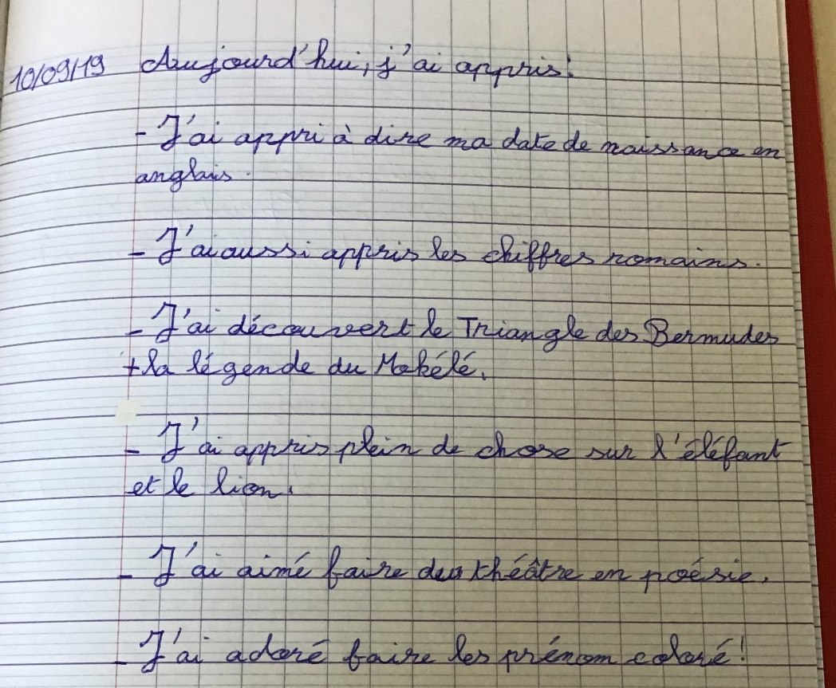
Dans la circonscription, de nombreux enseignants ont mis en place le journal des apprentissages.
Une photo d’un cahier d’élève de CM2 en septembre :

Slide 14
3) Intervention d’un formateur du 2nd degré
M. Wuillot va présenter son expérimentation dans son collège où il est professeur de français.

Slide 15
III) Prolongement
Des outils communs
Le tétra’aide
Des propositions ?
Un format de séance commun permettant de rendre son enseignement plus explicite
Notes:
Je présente le tétra’aide et le format mis en place dans mon collège l’an dernier.

